Slide 1



ESTRATEGIA 2024-2027 DELEGACIÓN DEL GOBIERNO EN GALICIA
PLAN TERRITORIAL 2024-2027. V3. 16/12/2024
PLAN DE ACCIÓN 2024. V3. 16/12/2024
Delegación de Gobierno en Galicia/Subdelegación del Gobierno en A Coruña

Slide 2
PLANIFICACIÓN ESTRATÉGICA DELEGACIÓN DEL GOBIERNO EN GALICIA 2024-2027
PLAN ESTRATÉGICO DE LA ADMINISTRACIÓN GENERAL DEL ESTADO EN EL TERRITORIO 2024-2027
PLAN ANUAL DE ACCIÓN DE LA ADMINISTRACIÓN GENERAL DEL ESTADO EN EL TERRITORIO (2024, 2025, 2026 y 2027)
PLAN TERRITORIAL DE LA DGG/SGAC 2024/2027.
PLAN ANUAL DE ACCIÓN (2024, 2025, 2026 y 2027)

Slide 3
NOVEDADES 2024-2027
PLAN ESTRATÉGICO DE LA ADMINISTRACIÓN GENERAL DEL ESTADO EN EL TERRITORIO 2024-2027 APROBADO POR ORDEN DE 15 DE OCTUBRE DE 2024 DEL MINISTRO DE POLÍTICA TERRITORIAL Y MEMORIA DEMOCRÁTICA
INSTRUCCIONES DEL DIRECTOR GENERAL DE LA ADMINISTRACIÓN GENERAL DEL ESTADO EN EL TERRITORIO, PARA LA APLICACIÓN DEL PLAN ESTRATÉGICO DE LA ADMINISTRACIÓN GENERAL DEL ESTADO EN EL TERRITORIO 2024-2027 EN LAS DELEGACIONES DEL GOBIERNO DE 30 DE JULIO DE 2024
PLAN TERRITORIAL DE LA DGG/SGAC 2024/2027.
PLAN ANUAL DE ACCIÓN (2024, 2025, 2026 y 2027)
(V3: COMITÉ DE CALIDAD 16 DE DICIEMBRE DE 2024)

Slide 4
NOVEDADES ESTRATEGIA 2024-2027
INSTRUCCIONES DEL DIRECTOR GENERAL DE LA ADMINISTRACIÓN GENERAL DEL ESTADO EN EL TERRITORIO, PARA LA APLICACIÓN DEL PLAN ESTRATÉGICO DE LA ADMINISTRACIÓN GENERAL DEL ESTADO EN EL TERRITORIO 2024-2027 EN LAS DELEGACIONES DEL GOBIERNO DE 30 DE JULIO DE 2024
La planificación territorial se circunscribirá a las Delegaciones del Gobierno y se articulará en torno a la misión, visión y valores definidos por la organización, referidos a su ámbito territorial. Los planes territoriales se supeditarán a los ejes y objetivos estratégicos del Plan Estratégico de la AGE en el Territorio.
Homogeneizarán su denominación como “Plan Estratégico de la AGE en el Territorio 2024-2027. Plan Territorial de la Delegación del Gobierno en…”.
Las Subdelegaciones del Gobierno, y en su caso, las Direcciones Insulares, podrán elaborar planes en el marco del plan territorial de su Delegación del Gobierno.

Slide 5
NOVEDADES ESTRATEGIA 2024-2027
Los planes de ámbito territorial de las Delegaciones del Gobierno deben incorporar necesariamente aquellas actuaciones del Plan Estratégico de la AGE en el Territorio en las que se recoge su participación. Además, podrán incorporar otras actuaciones no incluidas en el Plan Estratégico, que sean consideradas de interés para su organización territorial.
Para las actuaciones no incluidas en el Plan Estratégico, se precisarán, al menos, los elementos que faciliten su ejecución y seguimiento de acuerdo con lo establecido en este Plan (indicadores, responsables, temporalidad, ponderación).

Slide 6
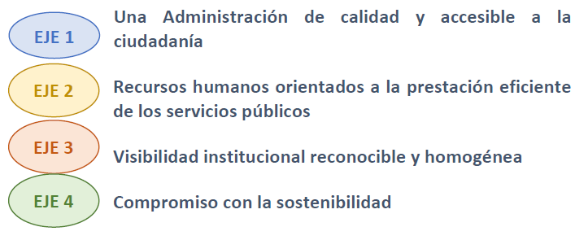
PLAN ESTRATÉGICO DE LA ADMINISTRACIÓN GENERAL DEL ESTADO EN EL TERRITORIO 2024-2027. PLAN DE ACCIÓN 2024
15 OBJETIVOS ESTRATÉGICOS
41 PROGRAMAS DE ACTUACIONES
233 ACTUACIONES (82 EN EL PLAN DE ACCIÓN 2024)
4 EJES
82 actuaciones en 2024 (en 41 interviene la Delegación del Gobierno en Galicia)

Slide 7
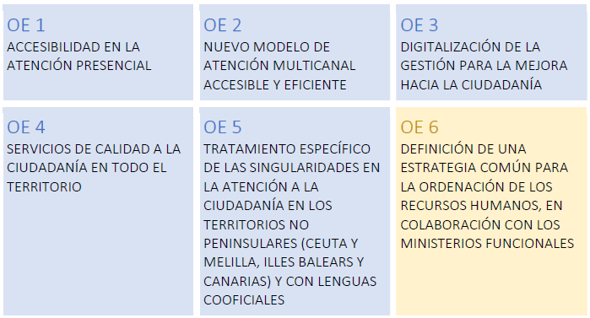
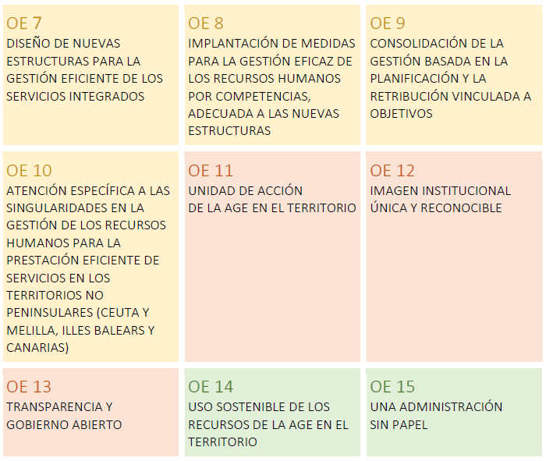
PLAN ESTRATÉGICO DE LA ADMINISTRACIÓN GENERAL DEL ESTADO EN EL TERRITORIO 2024-2027.
OBJETIVOS ESTRATÉGICOS AGET 2024-2027

Slide 8
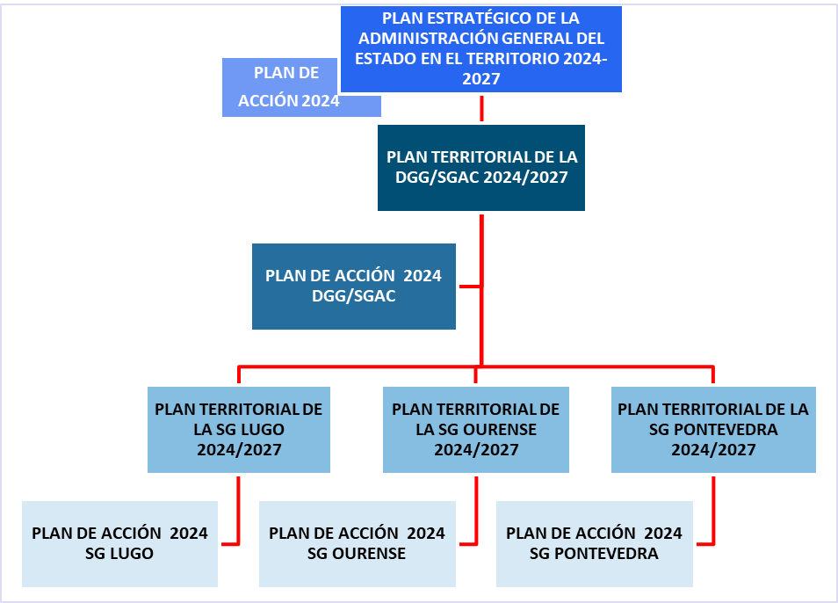
ESQUEMA GENERAL PLANIFICACION ESTRATÉGICA DELEGACIÓN DEL GOBIERNO EN GALICIA

Slide 9
COMITÉ DE CALIDAD DELEGACIÓN
DEL GOBIERNO EN GALICIA
Presidente:
D. Alberto de la Fuente Seoane.
Secretario General de la Delegación del Gobierno en Galicia.
Vicepresidenta:
Dña. Eva Vázquez Castelo.
Vicesecretaria General de la Delegación
del Gobierno en Galicia.
Vocales:
Dña. Cristina Oliveira Otero.
Directora del Área de Sanidad.
Dña. Ana Quintairos González.
Directora del Área de Fomento.
Dña. Nohemí González Mateos,
Secretaría General de la Delegación del Gobierno en Galicia.
D. Ignacio Penedo Nieto.
Secretaría General de la Delegación del Gobierno en Galicia.
Dña. Marta González Pérez.
Oficina de Información y Atención a la Ciudadanía/OAMR. Subdelegación del Gobierno en A Coruña.
Dña. Antonia Somoza González.
Gabinete de Prensa.
Dña. Teresa Novoa Novoa.
Secretaría General de la Delegación del Gobierno en Galicia.
Dña. Ana Pérez Fernández.
Secretaría General de la Delegación del Gobierno en Galicia.
Secretario:
D. Francisco Javier Muñoz Regueira.
Secretaría General de la Delegación del Gobierno en Galicia.

Slide 10
GRUPOS DE TRABAJO DEL COMITÉ DE CALIDAD DE LA DELEGACIÓN DEL GOBIERNO EN GALICIA
GRUPO DE TRABAJO DE COMUNICACIÓN
GRUPO DE TRABAJO DE PERCEPCIÓN DE LA CALIDAD
GRUPO DE TRABAJO DE PERSONAS
GRUPO DE TRABAJO DE ESTRATEGIA
GRUPO DE TRABAJO DE MEDIOS MATERIALES Y AMBIENTALES

Slide 11
PLAN TERRITORIAL DGG/SGAC 2024-2027. PLANES ANUALES DE ACCIÓN 2024, 2025, 2026 Y 2027.
PLAN TERRITORIAL 2024-2027
PLANES DE ACCIÓN 2024, 2025, 2026, 2027
Medidas y acciones de mejora (94 en 2024).
4 Ejes y 14 Objetivos Estratégicos.
Misión, visión y valores.
Alineación con Planes estratégicos de la AGE.
Indicadores.
Estructura de gobernanza.
Priorización de objetivos estratégicos.
Cronograma.
Seguimiento, control y revisión.

Slide 12
MISIÓN, VISIÓN Y VALORES DGG/SGAC
MISIÓN
La DGG/SGAC, en representación del Gobierno, presta a la ciudadanía y a la sociedad los servicios de la Administración General del Estado de su competencia en el territorio de Galicia, en general, y en la provincia de A Coruña, en particular, con cercanía y calidad. La DGG dirige y supervisa la Administración General del Estado en Galicia, haciendo visible la presencia y la representación del Estado, y la coordina con el resto de Administraciones desde la gestión eficiente de los recursos.
VISIÓN
La DGG/SGAC presta sus servicios atendiendo a las demandas de la ciudadanía y de la sociedad persiguiendo la mayor simplicidad, agilidad, eficacia, eficiencia, flexibilidad y evitando cargas administrativas. Los procesos deben desarrollarse incorporando las tecnologías más avanzadas para evitar desplazamientos, costes, y duplicidades. Una administración cercana, accesible a los grupos de interés, transparente y comprometida con los Objetivos de Desarrollo Sostenible (ODS) que garantiza la cohesión territorial, la igualdad en el acceso a los servicios y la unidad de acción en las políticas del Gobierno. La satisfacción de la ciudadanía y del resto de implicados, como sinónimo de calidad y excelencia, inspira la gestión de los procesos.
VALORES
Cercanía y accesibilidad. Sensibilidad a las demandas ciudadanas.
Eficiencia y calidad en la prestación de los servicios y la satisfacción de la ciudadanía, atendiendo a sus demandas y facilitando su participación.
Sostenibilidad, economía, objetividad y utilización racional de los recursos pub.
Coordinación y colaboración con con otros organismos.
Transparencia y gobierno abierto. Reutilización de datos. Ejemplaridad pública en el desarrollo de las competencias y de las atribuciones ejercidas por el personal directivo y por las personas empleadas publicas de la DGG/SGAC.
Plena identificación con los ODS de la Agenda 2030, especialmente, con la sostenibilidad, la justicia social y los derechos humanos.
Especial atención a las políticas de reto demográfico, recuperación y resiliencia, economía circular, inclusividad, igualdad y modernización de la Administración.

Slide 13
EJES Y OBJETIVOS ESTRATÉGICOS
PLAN TERRITORIAL DGG/SGAC 2024-2027 (1/2)
EJE 1. UNA ADMINISTRACIÓN DE CALIDAD Y ACCESIBLE A LA CIUDADANÍA.
EJE 2. RECURSOS HUMANOS ORIENTADOS A LA PRESTACIÓN EFICIENTE DE LOS SERVICIOS PÚBLICOS.
4 EJES ESTRATÉGICOS
14 OBJETIVOS ESTRATÉGICOS
OE 6. Definición de una estrategia común para la ordenación de los recursos humanos, en colaboración con los ministerios funcionales.
OE 1. Accesibilidad en la atención presencial.
OE 2. Nuevo modelo de atención multicanal accesible y eficiente.
OE 3. Digitalización de la gestión para la mejora hacia la ciudadanía.
OE 4. Servicios de calidad a la ciudadanía en todo el territorio.
OE 5. Tratamiento específico de las singularidades en la atención a la ciudadanía en la lengua cooficial.
OE 7. Diseño de nuevas estructuras para la gestión eficiente de los servicios integrados.
OE 8. Implantación de medidas para la gestión eficaz de los recursos humanos por competencias, adecuada a las nuevas estructuras.
OE 9. Consolidación de la gestión basada en la planificación y la retribución vinculada a objetivos.

Slide 14
EJES Y OBJETIVOS ESTRATÉGICOS
PLAN TERRITORIAL DGG/SGAC 2024-2027 (2/2)
EJE 3. VISIBILIDAD INSTITUCIONAL RECONOCIBLE Y HOMOGÉNEA.
EJE 4. COMPROMISO CON LA SOSTENIBILIDAD.
4 EJES ESTRATÉGICOS
14 OBJETIVOS ESTRATÉGICOS
OE 14. Uso sostenible de los recursos de la AGE en el territorio.
OE 11. Unidad de acción de la AGE en el Territorio.
OE 12. Imagen institucional única y reconocible.
OE 13. Transparencia y Gobierno Abierto.
OE 15. Una Administración sin papel.

Slide 15
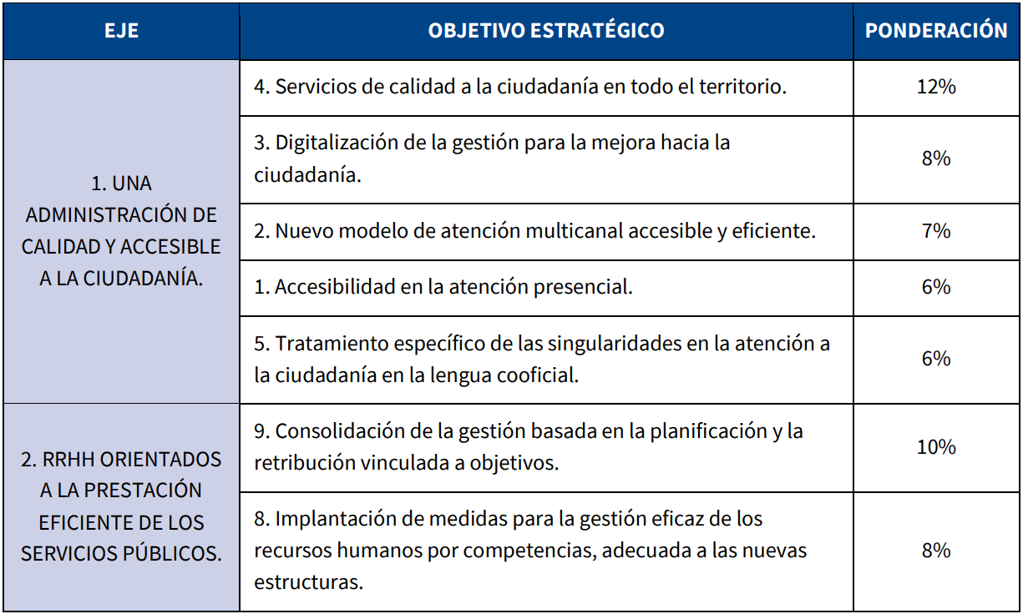
PRIORIZACIÓN DE EJES Y
OBJETIVOS ESTRATÉGICOS (1/2)

Slide 16
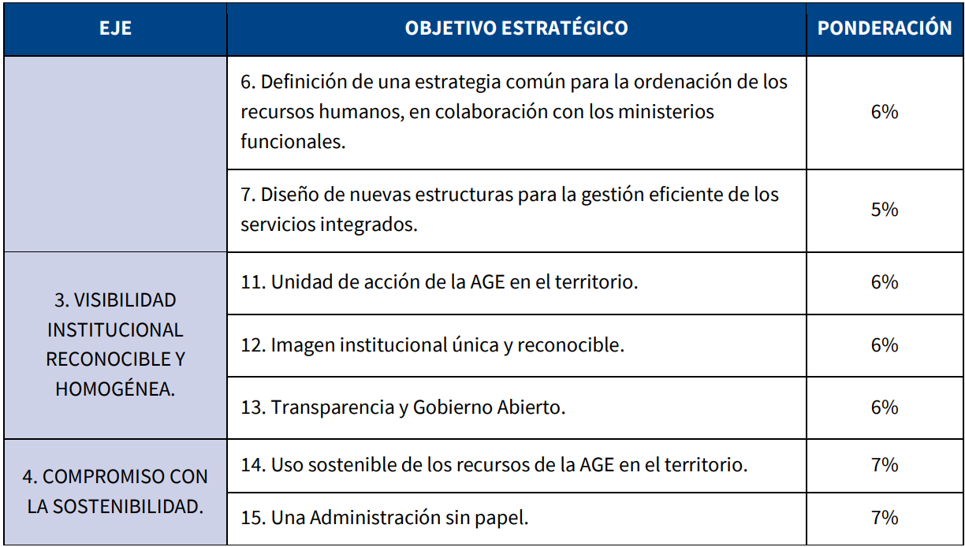
PRIORIZACIÓN DE EJES Y
OBJETIVOS ESTRATÉGICOS (2/2)

Slide 17
OTROS PLANES CON LOS QUE SE ALINEA EL PLAN TERRITORIAL 2024-2027 DE LA DGG/SGAC
ALINEACIÓN DEL PLAN TERRITORIAL CON LA PLANIFICACIÓN ESTRATÉGICA DE LA ADMINISTRACIÓN GENERAL DEL ESTADO
AGENDA 2030
PLAN DE RECUPERACIÓN, TRANSFORMACIÓN Y RESILIENCIA
PLAN DE GOBIERNO ABIERTO 2020-2024
PLAN DE MEDIDAS ANTE EL RETO DEMOGRÁFICO
PLAN TERRITORIAL DE LA DELEGACIÓN DEL GOBIERNO EN GALICIA/SUBDELEGACIÓN DEL GOBIERNO EN A CORUÑA 2024-2027

Slide 18
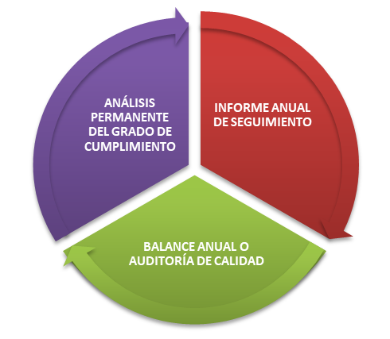
SEGUIMIENTO Y REVISIÓN DEL PLAN TERRITORIAL 2024-2027
HERRAMIENTAS PARA EL SEGUIMIENTO Y EVALUACIÓN
Indicadores cualitativos y cuantitativos
Seguimiento del cumplimiento de objetivos y compromisos
Cuestionarios o encuestas
Entrevistas individuales y grupales
Controles y Observaciones sistemáticas.
Análisis de datos objetivos y otros
ANALISIS PERMANENTE
BALANCE ANUAL
ACCIONES DE MEJORA
INFORME ANUAL DE SEGUIMIENTO

Slide 19

CRONOGRAMA PLAN TERRITORIAL 2024-2027
PLAN TERRITORIAL DGG/SGAC 2024-2027
2024
ENERO |  |  |  | FEBR. |  |  |  | MARZO |  |  |  | ABRIL |  |  |  | MAYO |  |  |  | JUNIO |  |  |  | JULIO |  |  |  | AGOST. |  |  |  | SEPT. |  |  |  | OCTUB. |  |  |  | NOV. |  |  |  | DIC.
2025
ENERO |  |  |  | FEBR. |  |  |  | MARZO |  |  |  | ABRIL |  |  |  | MAYO |  |  |  | JUNIO |  |  |  | JULIO |  |  |  | AGOST. |  |  |  | SEPT. |  |  |  | OCTUB. |  |  |  | NOV. |  |  |  | DIC.
2026
ENERO |  |  |  | FEBR. |  |  |  | MARZO |  |  |  | ABRIL |  |  |  | MAYO |  |  |  | JUNIO |  |  |  | JULIO |  |  |  | AGOST. |  |  |  | SEPT. |  |  |  | OCTUB. |  |  |  | NOV. |  |  |  | DIC.
2027
ENERO |  |  |  | FEBR. |  |  |  | MARZO |  |  |  | ABRIL |  |  |  | MAYO |  |  |  | JUNIO |  |  |  | JULIO |  |  |  | AGOST. |  |  |  | SEPT. |  |  |  | OCTUB. |  |  |  | NOV. |  |  |  | DIC.
Fase de diseño y aprobación del Plan Territorial 2024-2027.
Fase de ejecución del Plan Territorial 2024-2027.

Slide 20
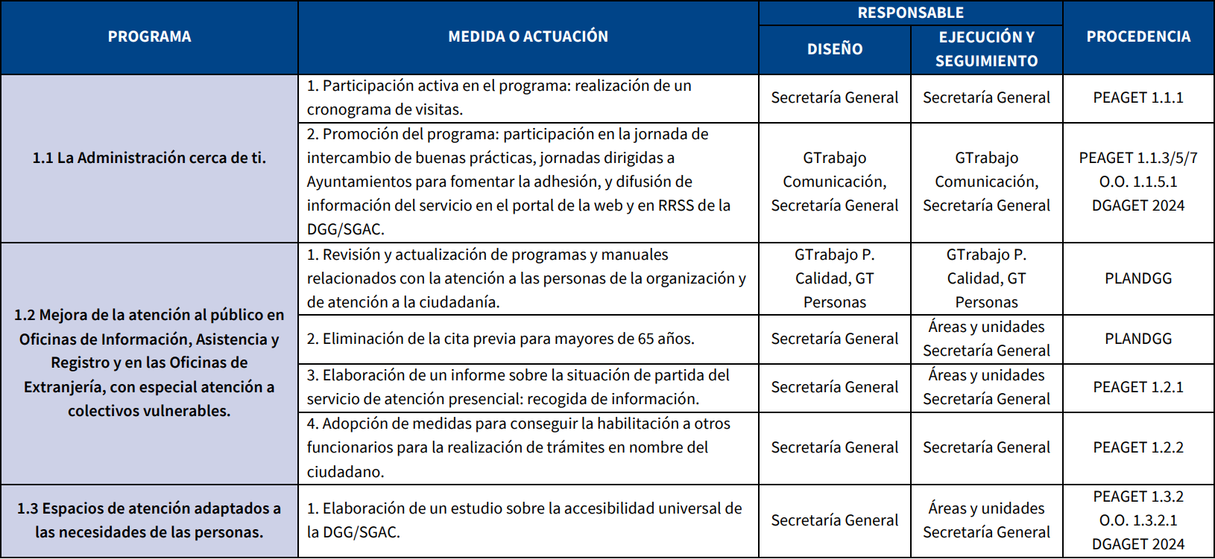
PLAN DE ACCIÓN 2024
MEDIDAS INCLUIDAS EN EL PLAN DE ACCIÓN 2024 1/12
OE 1. ACCESIBILIDAD EN LA ATENCIÓN PRESENCIAL

Slide 21
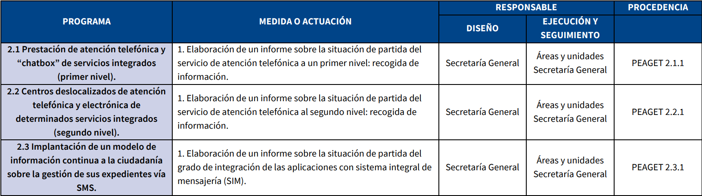
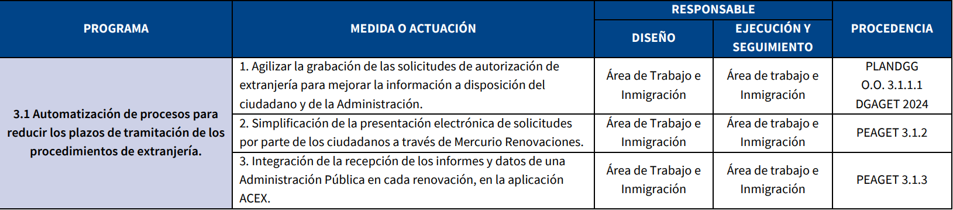
PLAN DE ACCIÓN 2024
MEDIDAS INCLUIDAS EN EL PLAN DE ACCIÓN 2024 2/12
OE 2. NUEVO MODELO DE ATENCIÓN MULTICANAL, ACCESIBLE Y EFICIENTE
OE 3. DIGITALIZACIÓN DE LA GESTIÓN PARA LA MEJORA HACIA LA CIUDADANÍA

Slide 22
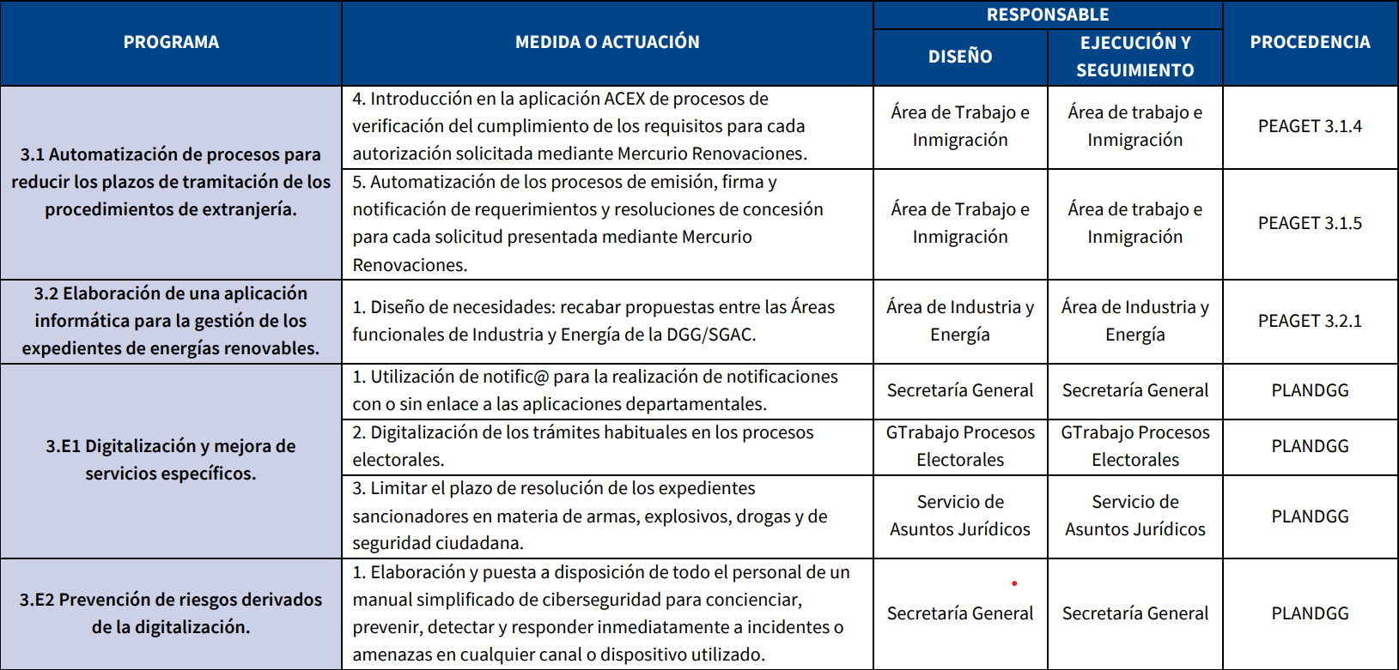
PLAN DE ACCIÓN 2024
MEDIDAS INCLUIDAS EN EL PLAN DE ACCIÓN 2024 3/12
OE 3. DIGITALIZACIÓN DE LA GESTIÓN PARA LA MEJORA HACIA LA CIUDADANÍA

Slide 23
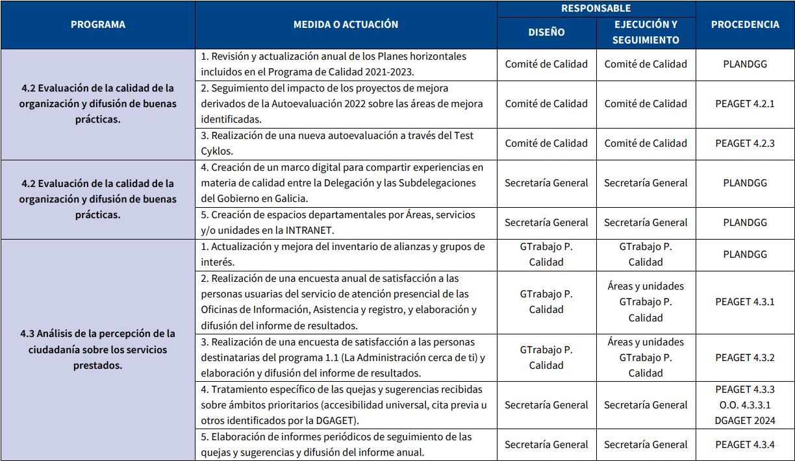
PLAN DE ACCIÓN 2024
MEDIDAS INCLUIDAS EN EL PLAN DE ACCIÓN 2024 4/12
OE 4. SERVICIOS DE CALIDAD A LA CIUDADANÍA EN TODO EL TERRITORIO

Slide 24
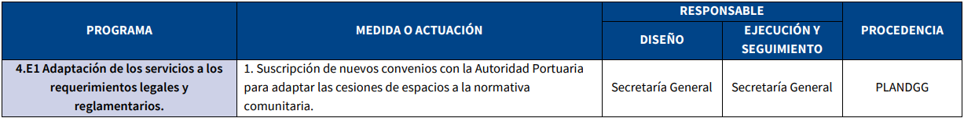
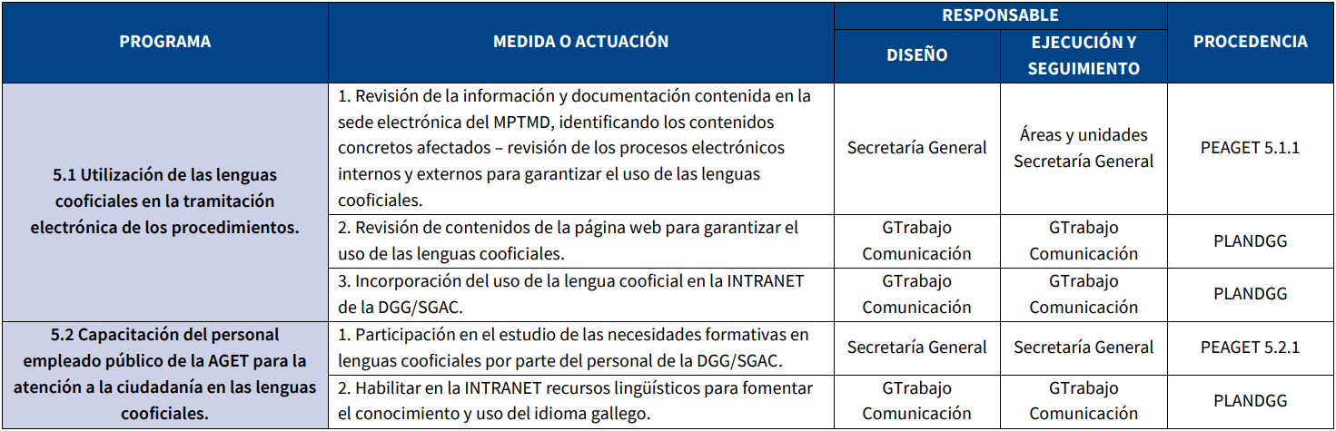
PLAN DE ACCIÓN 2024
MEDIDAS INCLUIDAS EN EL PLAN DE ACCIÓN 2024 5/12
OE 4. SERVICIOS DE CALIDAD A LA CIUDADANÍA EN TODO EL TERRITORIO
OE 5. TRATAMIENTO ESPECÍFICO DE LAS SINGULARIDADES EN LA ATENCIÓN A LA CIUDADANÍA EN LA LENGUA COOFICIAL

Slide 25
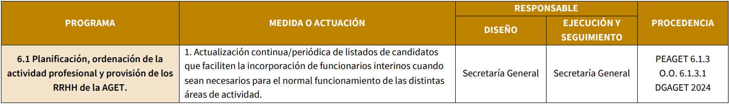
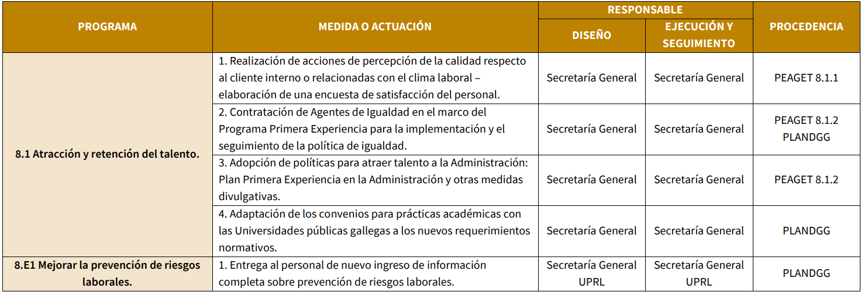
PLAN DE ACCIÓN 2024
MEDIDAS INCLUIDAS EN EL PLAN DE ACCIÓN 2024 6/12
OE 6. DEFINICIÓN DE UNA ESTRATEGIA COMÚN PARA LA ORDENACIÓN DE LOS RRHH, EN COLABORACIÓN CON LOS MINISTERIOS FUNCIONALES.
OE 8. IMPLANTACIÓN DE MEDIDAS PARA LA GESTIÓN EFICAZ DE LOS RECURSOS HUMANOS POR COMPETENCIAS, ADECUADA A LAS NUEVAS ESTRUCTURAS.

Slide 26
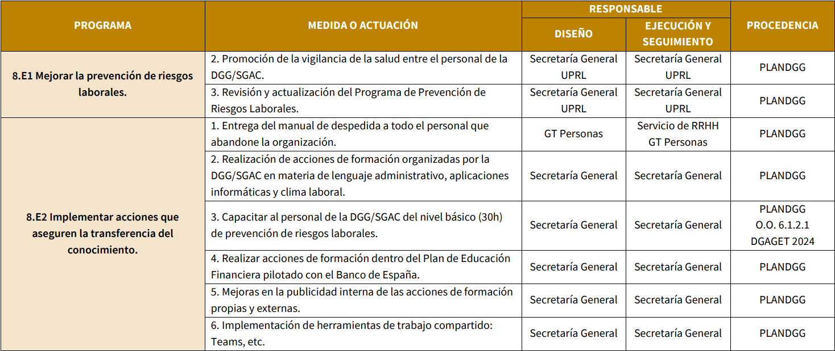
PLAN DE ACCIÓN 2024
MEDIDAS INCLUIDAS EN EL PLAN DE ACCIÓN 2024 7/12
OE 8. IMPLANTACIÓN DE MEDIDAS PARA LA GESTIÓN EFICAZ DE LOS RECURSOS HUMANOS POR COMPETENCIAS, ADECUADA A LAS NUEVAS ESTRUCTURAS.

Slide 27
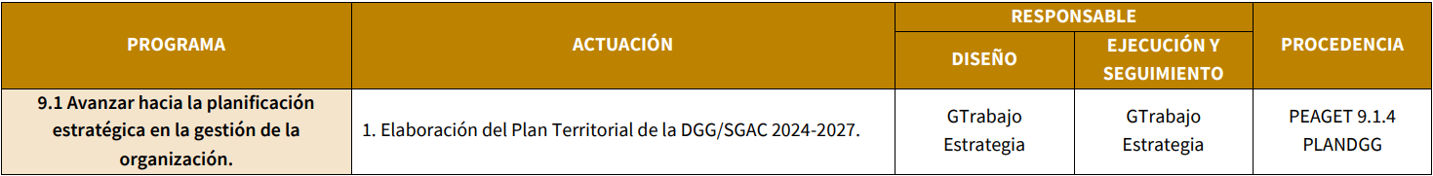
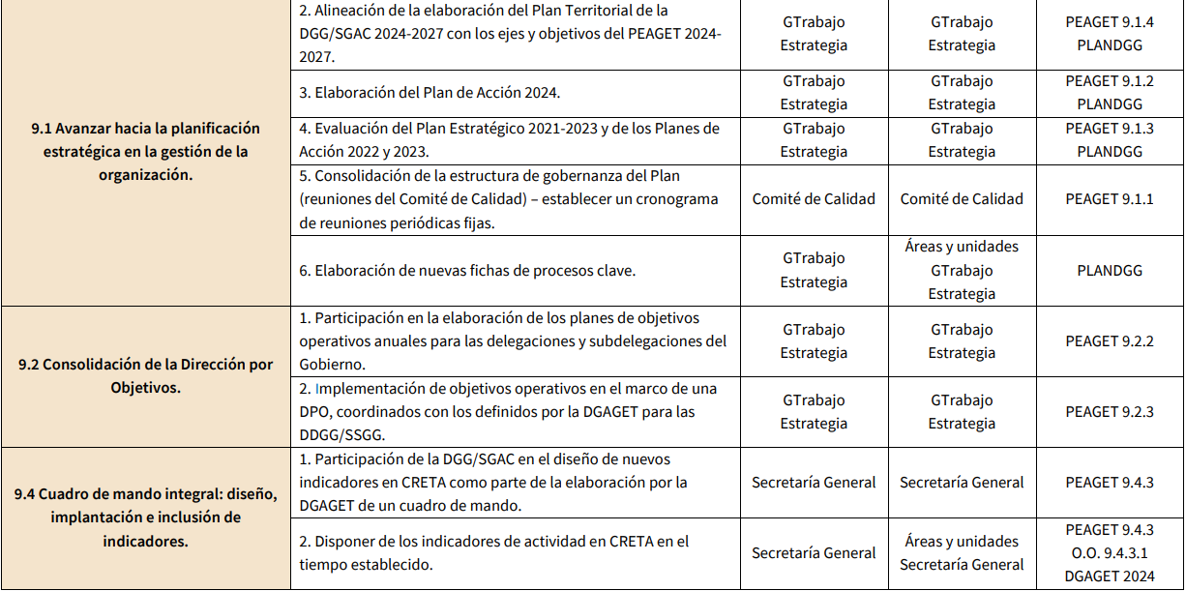
PLAN DE ACCIÓN 2024
MEDIDAS INCLUIDAS EN EL PLAN DE ACCIÓN 2024 8/12
OE 9. CONSOLIDACIÓN DE LA GESTIÓN BASADA EN LA PLANIFICACIÓN Y LA RETRIBUCIÓN VINCULADA A OBJETIVOS.

Slide 28
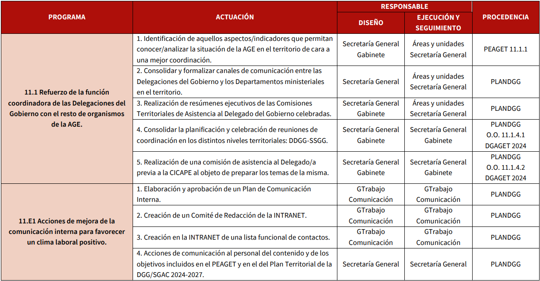
PLAN DE ACCIÓN 2024
MEDIDAS INCLUIDAS EN EL PLAN DE ACCIÓN 2024 9/12
OE 11. UNIDAD DE ACCIÓN DE LA AGE EN EL TERRITORIO.

Slide 29
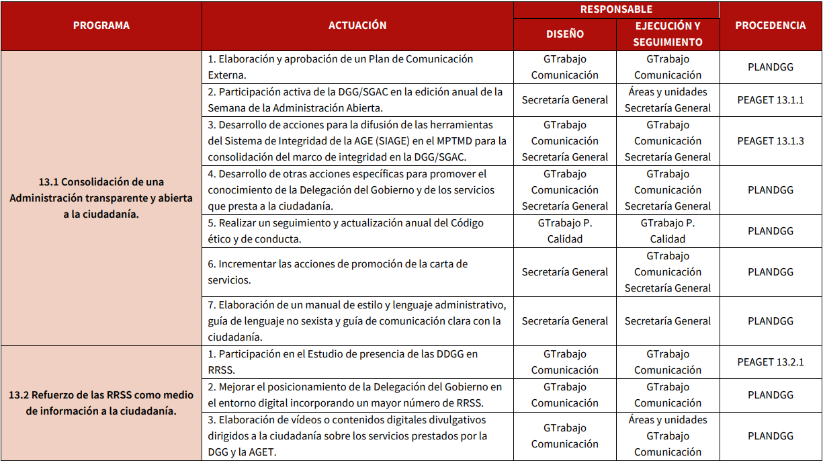
PLAN DE ACCIÓN 2024
MEDIDAS INCLUIDAS EN EL PLAN DE ACCIÓN 2024 10/12
OE 13. TRANSPARENCIA Y GOBIERNO ABIERTO.
.

Slide 30
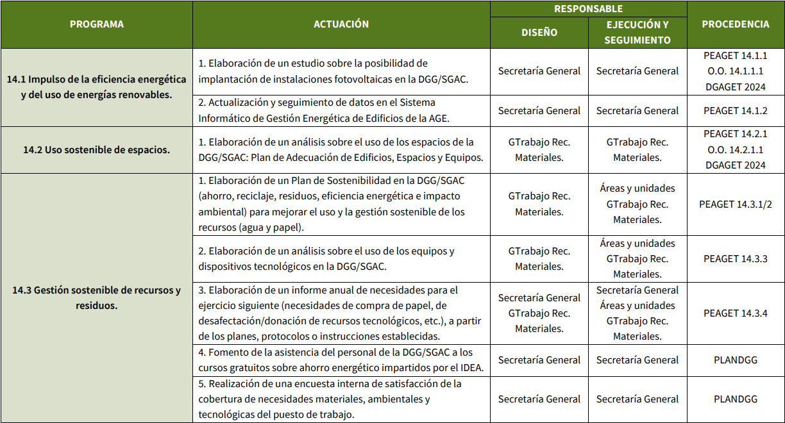
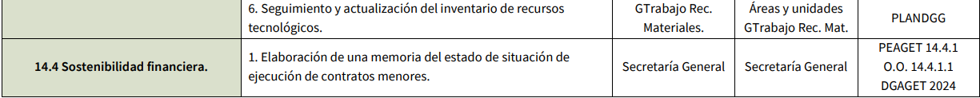
PLAN DE ACCIÓN 2024
MEDIDAS INCLUIDAS EN EL PLAN DE ACCIÓN 2024 11/12
OE 14. USO SOSTENIBLE DE LOS RECURSOS DE LA AGE EN EL TERRITORIO.

Slide 31
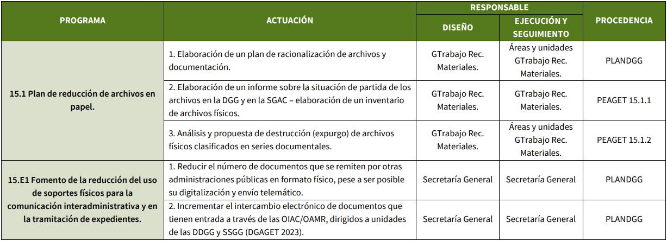
PLAN DE ACCIÓN 2024
MEDIDAS INCLUIDAS EN EL PLAN DE ACCIÓN 2024 12/12
OE 15. UNA ADMINISTRACIÓN SIN PAPEL.

Slide 32
DISTRIBUCIÓN DE MEDIDAS DEL PLAN DE ACCIÓN 2024 ENTRE LOS GRUPOS DE TRABAJO DEL COMITÉ DE CALIDAD, ÁREAS, UNIDADES Y SERVICIOS
GRUPO DE TRABAJO DE ESTRATEGIA
9.1.1. Elaboración del Plan Estratégico 2024/2027 (PEAGET 9.1.4).
9.1.4. Evaluación del Plan Estratégico 2021/2023 y de los Planes de Acción 2022 y 2023 (PEAGET 9.1.3).
9.2.1. Participación en la elaboración de los planes de objetivos operativos anuales para las Delegaciones y Subdelegaciones del Gobierno (PEAGET 9.2.2).
9.1.2. Alineación de la elaboración del Plan Territorial de la DGG/SGAC 2024-2027 con los ejes y objetivos del PEAGET 2024-2027 (PEAGET 9.1.4).
9.1.3. Elaboración del Plan de Acción 2024 (PEAGET 9.1.2).
9.1.6. Elaboración de nuevas fichas de procesos clave (PLANDGG).
9.2.2. Implementación de objetivos operativos en el marco de una Dirección por Objetivos, coordinados con los definidos por la DGAGET para las DDGG/SSGG (PEAGET 9.2.3).
GRUPO DE TRABAJO DE PERCEPCIÓN DE LA CALIDAD
1.2.1. Revisión y actualización de programas y manuales relacionados con la atención a las personas de la organización y de atención a la ciudadanía (PLANDGG).
4.3.1. Actualización y mejora del inventario de alianzas y grupos de interés (PLANDGG).
4.3.2. Realización de una encuesta anual de satisfacción a las personas usuarias del servicio de atención presencial de las Oficinas de Información, Asistencia y Registro, y elaboración y difusión del informe de resultados (PEAGET 4.3.1).
4.3.3. Realización de una encuesta de satisfacción a las personas destinatarias del programa “La Administración cerca de ti” y elaboración y difusión del informe de resultados (PEAGET 4.3.2).
13.1.5. Realizar un seguimiento y actualización anual del Código ético y de conducta (PLANDGG).

Slide 33
GRUPO DE TRABAJO DE RECURSOS MATERIALES Y AMBIENTALES
14.2.1. Elaboración de un análisis sobre el uso de los espacios de la DGG/SGAC: Plan de Adecuación de Edificios, Espacios y Equipos (PEAGET 14.2.1 – OO 14.2.1.1 DGAGET 2024).
14.3.1. Elaboración de un Plan de Sostenibilidad en la DGG/SGAC (ahorro, reciclaje, residuos, eficiencia energética e impacto ambiental) para mejorar el uso y la gestión sostenible de los recursos (PEAGET 14.3.1/2).
14.3.2. Elaboración de un análisis sobre el uso de los equipos y dispositivos tecnológicos en la DGG/SGAC (PEAGET 14.3.3).
14.3.3. Elaboración de un informe anual de necesidades para el ejercicio siguiente (necesidades de compra de papel, de desafectación/donación de recursos tecnológicos, etc.), a partir de los planes, protocolos o instrucciones establecidas (PEAGET 14.3.4).
14.3.6. Seguimiento y actualización del inventario de recursos tecnológicos (PLANDGG).
15.1.1. Elaboración de un Plan de Racionalización de archivos y documentación (PLANDGG).
15.1.2. Elaboración de un informe sobre la situación de partida de los archivos en la DGG y en la SGAC – elaboración de un inventario de archivos físicos (PEAGET 15.1.1).
15.1.3. Análisis y propuesta de destrucción (expurgo) de archivos físicos clasificados en series documentales (PEAGET 15.1.2).
GRUPO DE TRABAJO DE PERSONAS
1.2.1. Revisión y actualización de programas y manuales relacionados con la atención a las personas de la organización y de atención a la ciudadanía (PLANDGG).
8.E2.1. Entrega del Manual de despedida a todo el personal que abandone la organización (PLANDGG).

Slide 34
SECRETARÍA GENERAL
1.1.1. Participación activa en el programa La Administración cerca de ti: realización de un cronograma de visitas (PEAGET 1.1.1).
1.1.2. Promoción del programa La Administración cerca de ti: participación en la jornada de intercambio de buenas prácticas, jornadas dirigidas a Ayuntamientos para fomentar la adhesión, y difusión de información del servicio en el portal de la web y en RRSS de la DGG/SGAC (PEAGET 1.1.3/5/7; OO 1.1.5.1 DGAGET 2024).
1.2.2. Eliminación de la cita previa para mayores de 65 años (PLANDGG).
1.2.3. Elaboración de un informe sobre la situación de partida del servicio de atención presencial: recogida de información (PEAGET 1.2.1).
1.2.4. Adopción de medidas para conseguir la habilitación a otros funcionarios para la realización de trámites en nombre del ciudadano (PEAGET 1.2.2).
1.3.1. Elaboración de un estudio sobre la accesibilidad universal de la DGG/SGAC (PEAGET 1.3.2; OO 1.3.2.1 DGAGET 2024).
2.1.1. Elaboración de un informe sobre la situación de partida del servicio de atención telefónica a un primer nivel: recogida de información (PEAGET 2.1.1).
2.2.1. Elaboración de un informe sobre la situación de partida del servicio de atención telefónica al segundo nivel: recogida de información (PEAGET 2.2.1).
2.3.1. Elaboración de un informe sobre la situación de partida del grado de integración de las aplicaciones con sistema integral de mensajería – SIM (PEAGET 2.3.1).
3.E1.1. Utilización de notific@ para la realización de notificaciones con o sin enlace a las aplicaciones departamentales (PLANDGG).
3.E2.1. Elaboración y puesta a disposición de todo el personal de un manual simplificado de ciberseguridad para concienciar, prevenir, detectar y responder inmediatamente a incidentes o amenazas en cualquier canal o dispositivo utilizado (PLANDGG).
4.2.4. Creación de un marco digital para compartir experiencias en materia de calidad entre la Delegación y las Subdelegaciones del Gobierno en Galicia (PLANDGG).
4.2.5. Creación de espacios departamentales por Áreas, servicios y/p unidades en la INTRANET (PLANDGG).

Slide 35
SECRETARÍA GENERAL
4.3.4. Tratamiento específico de las quejas y sugerencias recibidas sobre ámbitos prioritarios: accesibilidad universal, cita previa u otros identificados por la DGAGET (PEAGET 4.3.3; OO 4.3.3.1 DGAGET 2024).
4.3.5. Elaboración de informes periódicos de seguimiento de las quejas y sugerencias y difusión del informe anual (PEAGET 4.3.4).
4.E1.1. Suscripción de nuevos convenios con la Autoridad Portuaria para adaptar las cesiones de espacios a la normativa comunitaria (PLANDGG).
5.1.1. Revisión de la información y documentación contenida en la sede electrónica del MPTMD, identificando los contenidos concretos afectados – revisión de los procesos electrónicos internos y externos para garantizar el uso de las lenguas cooficiales (PEAGET 5.1.1).
5.2.1. Participación en el estudio de las necesidades formativas en lenguas cooficiales por parte del personal de la DGG/SGAC (PEAGET 5.2.1).
6.1.1. Actualización continua/periódica de listados de candidatos que faciliten la incorporación de funcionarios interinos cuando sean necesarios para el normal funcionamiento de las distintas áreas de actividad (PEAGET 6.1.3; OO 6.1.3.1 DGAGET 2024).
8.1.1. Realización de acciones de percepción de la calidad respecto al cliente interno o relacionadas con el clima laboral – elaboración de una encuesta de satisfacción del personal (PEAGET 8.1.1).
8.1.2. Contratación de Agentes de Igualdad en el marco del Programa Primera Experiencia para la implementación y el seguimiento de la política de igualdad (PEAGET 8.1.2).
8.1.3. Adopción de políticas para atraer talento a la Administración: Plan Primera Experiencia en la Administración y otras medidas divulgativas (PEAGET 8.1.2).
8.1.4. Adaptación de los convenios para prácticas académicas con las Universidades públicas gallegas a los nuevos requerimientos normativos (PLANDGG).
8.E1.1. Entrega al personal de nuevo ingreso de información completa sobre prevención de riesgos laborales (PLANDGG).
8.E1.2. Promoción de la vigilancia de la salud entre el personal de la DGG/SGAC (PLANDGG).
8.E1.3. Revisión y actualización del Programa de Prevención de Riesgos Laborales (PLANDGG).

Slide 36
SECRETARÍA GENERAL
8.E2.2. Realización de acciones de formación organizadas por la DGG/SGAC en materia de lenguaje administrativo, aplicaciones informáticas y clima laboral (PLANDGG).
8.E2.3. Capacitar al personal de la DGG/SGAC del nivel básico (30h) de prevención de riesgos laborales (PLANDGG; OO 6.1.2.1 DGAGET 2024).
8.E2.4. Realizar acciones de formación dentro del Plan de Educación Financiera pilotado con el Banco de España (PLANDGG).
8.E2.5. Mejoras en la publicidad interna de las acciones de formación propias y externas (PLANDGG).
8.E2.6. Implementación de herramientas de trabajo compartido: Teams, etc. (PLANDGG).
9.4.1. Participación de la DGG/SGAC en el diseño de nuevos indicadores en CRETA como parte de la elaboración por la DGAGET de un cuadro de mando (PEAGET 9.4.3).
9.4.2. Disponer de los indicadores de actividad en CRETA en el tiempo establecido (PEAGET 9.4.3; OO 9.4.3.1 DGAGET 2024).
11.1.1. Identificación de aquellos aspectos/indicadores que permitan conocer/analizar la situación de la AGE en el territorio de cara a una mejor coordinación (PEAGET 11.1.1).
11.1.2. Consolidar y formalizar canales de comunicación entre las Delegaciones del Gobierno y los Departamentos ministeriales en el territorio (PLANDGG).
11.1.3. Realización de resúmenes ejecutivos de las Comisiones Territoriales de Asistencia al Delegado del Gobierno celebradas (PLANDGG).
11.1.4. Consolidar la planificación y celebración de reuniones de coordinación en los distintos niveles territoriales: DDGG-SSGG (PLANDGG; OO 11.1.4.1 DGAGET 2024).
11.1.5. Realización de una comisión de asistencia al Delegado/a previa a la CICAPE al objeto de preparar los temas de la misma (PLANDGG; OO 11.1.4.2 DGAGET 2024).

Slide 37
SECRETARÍA GENERAL
11.E1.4. Acciones de comunicación al personal del contenido y de los objetivos incluidos en el PEAGET y en el Plan Territorial del a DGG/SGAC 2024-2027 (PLANDGG).
13.1.2. Participación activa de la DGG/SGAC en la edición anual de la Semana de la Administración Abierta (PEAGET 13.1.1).
13.1.3. Desarrollo de acciones para la difusión de las herramientas del Sistema de Integridad de la AGE (SIAGE) en el MPTMD para la consolidación del marco de integridad en la DGG/SGAC (PEAGET 13.1.3).
13.1.4. Desarrollo de otras acciones específicas para promover el conocimiento de la Delegación del Gobierno y de los servicios que presta a la ciudadanía (PLANDGG).
13.1.6. Incrementar las acciones de promoción de la carta de servicios (PLANDGG).
13.1.7. Elaboración de un manual de estilo y lenguaje administrativo, guía de lenguaje no sexista y guía de comunicación clara con la ciudadanía (PLANDGG).
14.1.1. Elaboración de un estudio sobre la posibilidad de implantación de instalaciones fotovoltaicas en la DGG/SGAC (PEAGET 14.1.1; OO 14.1.1.1. DGAGET 2024).
14.1.2. Actualización y seguimiento de datos en el Sistema Informático de Gestión Energética de Edificios de la AGE (PEAGET 14.1.2).
14.3.3. Elaboración de un informe anual de necesidades para el ejercicio siguiente (de compra de papel, de desafectación/donación de recursos tecnológicos, etc.) a partir de los planes, protocolos o instrucciones establecidas (PEAGET 14.3.4).
14.3.4. Fomento de la asistencia del personal de la DGG/SGAC a los cursos gratuitos sobre ahorro energético impartidos por el IDEA (PLANDGG).
14.3.5. Realización de una encuesta interna de satisfacción de la cobertura de necesidades materiales, ambientales y tecnológicas del puesto de trabajo (PLANDGG).
14.4.1. Elaboración de una memoria del estado de situación de ejecución de contratos menores (PEAGET 14.4.1; OO 14.4.1.1. DGAGET 2024).
15.E1.1. Reducir el número de documentos que se remiten por otras administraciones públicas en formato físico, pese a ser posible su digitalización y envío telemático (PLANDGG).
15.E1.2. Incrementar el intercambio electrónico de documentos que tienen entrada a través de las OIAC/OAMR, dirigidos a unidades de las DDGG/SSGG (DGAGET 2023; PLANDGG).
15.E1.3. Promover el uso de la administración electrónica incrementando la emisión y renovación de certificados digitales en las OIAC-OAMR (DGAGET 2023; PLANDGG).

Slide 38
GRUPO DE TRABAJO DE COMUNICACIÓN
1.1.2. Promoción del programa La Administración cerca de ti: participación en la jornada de intercambio de buenas prácticas, jornadas dirigidas a Ayuntamientos para fomentar la adhesión, y difusión de información del servicio en el portal de la web y en RRSS de la DGG/SGAC (PEAGET 1.1.3/5/7; OO 1.1.5.1 DGAGET 2024).
5.1.2. Revisión de contenidos de la página web para garantizar el uso de las lenguas cooficiales (PLANDGG).
5.1.3. Incorporación del uso de la lengua cooficial en la INTRANET de la DGG/SGAC (PLANDGG).
5.2.2. Habilitar en la INTRANET recursos lingüísticos para fomentar el conocimiento y el uso del idioma gallego (PLANDGG).
11.E1.1. Elaboración y aprobación de un Plan de Comunicación Interna (PLANDGG).
11.E1.2. Creación de un Comité de Redacción de la INTRANET (PLANDGG).
11.E1.3. Creación en la INTRANET De una lista funcional de contactos (PLANDGG).
13.1.1. Elaboración y aprobación de un Plan de Comunicación Externa (PLANDGG).
13.1.3. Desarrollo de acciones para la difusión de las herramientas del Sistema de Integridad de la AGE (SIAGE) en el MPTMD para la consolidación del marco de integridad en la DGG/SGAC (PEAGET 13.1.3).
13.1.4. Desarrollo de otras acciones específicas para promover el conocimiento de la Delegación del Gobierno y de los servicios que presta a la ciudadanía (PLANDGG).
13.1.6. Incrementar las acciones de promoción de la Carta de Servicios (PLANDGG).
13.2.1. Participación en el Estudio de presencia de las DDGG en RRSS (PEAGET 13.2.1).
13.2.2. Mejorar el posicionamiento de la Delegación del Gobierno en el entorno digital incorporando un mayor número de RRSS (PLANDGG).
13.2.3. Elaboración de vídeos o contenidos digitales divulgativos dirigidos a la ciudadanía sobre los servicios prestados por la DGG Y la AGET (PLANDGG).

Slide 39
ÁREA DE TRABAJO E INMIGRACIÓN
3.1.1. Agilizar la grabación de las solicitudes de autorización de extranjería para mejorar la información a disposición del ciudadano y de la Administración (PLANDGG; DGAGET 2023; OO 3.1.1.1 DGAGET OE 2S 2024).
3.1.2. Simplificación de la presentación electrónica de solicitudes por parte de los ciudadanos a través de MERCURIO RENOVACIONES (PEAGET 3.1.2).
3.1.3. Integración de la recepción de los informes y datos de una administración pública en cada renovación, en la aplicación ACEX (PEAGET 3.1.3).
3.1.4. Introducción en la aplicación ACEX de procesos de verificación del cumplimiento de los requisitos para cada autorización solicitada mediante MERCURIO RENOVACIONES (PEAGET 3.1.4).
3.1.5. Automatización de los procesos de emisión, firma y notificación de requerimientos y resoluciones de concesión para cada solicitud presentada mediante MERCURIO RENOVACIONES (PEAGET 3.1.5).
SERVICIO DE ASUNTOS JURÍDICOS
3.E1.3. Limitar el plazo de resolución de los expedientes sancionadores en materia de armas, explosivos, drogas y de seguridad ciudadana (PLANDGG; DGAGET 2023).

Slide 40
UNIDAD DE PREVENCIÓN DE RIESGOS LABORALES
8.E1.1. Entrega al personal de nuevo ingreso de información completa sobre prevención de riesgos laborales (PLANDGG).
8.E1.2. Promover la vigilancia de la salud entre el personal de la DGG/SGAC (PLANDGG).
8.E1.3. Revisión y actualización del Programa de Prevención de Riesgos Laborales (PLANDGG).
COMITÉ DE CALIDAD
4.2.1. Revisión y actualización anual de los Planes horizontales incluidos en el Programa de Calidad 2021-2023 (PLANDGG).
4.2.2. Seguimiento del impacto de los proyectos de mejora derivados de la autoevaluación 2022 sobre las áreas de mejora identificadas (PEAGET 4.2.1).
4.3.3. Realización de una nueva autoevaluación a través del test CYKLOS (PEAGET 4.2.3).
9.1.5. Consolidación de la estructura de gobernanza del Plan (reuniones del Comité de Calidad) – establecer un cronograma de reuniones periódicas fijas (PEAGET 9.1.1).

Slide 41
GRUPO DE TRABAJO DE PROCESOS ELECTORALES
3.E1.2. Digitalizar los tramites habituales en los procesos electorales (PLANDGG).
GABINETE
11.1.1. Identificación de aquellos aspectos/indicadores del DGG/SGAC que permitan conocer/analizar la situación de la AGET de cara a una mejor coordinación (PEAGET 11.1.1).
11.1.3. Realización de resúmenes ejecutivos de las Comisiones Territoriales de Asistencia al Delegado del Gobierno celebradas (PLANDGG).
11.1.4. Consolidar la planificación y celebración de reuniones de coordinación en los distintos niveles territoriales: DDGG-SSGG (PLANDGG; OO 11.1.4.1 DGAGET 2024).
11.1.5. Realización de una comisión de asistencia al Delegado/a previa a la CICAPE al objeto de preparar los temas de la misma (PLANDGG; OO 11.1.4.2 DGAGET 2024).
ÁREA DE INDUSTRIA Y ENERGIA
3.2.1. Diseño de necesidades para la elaboración de una aplicación informática para la gestión de los expedientes de energías renovables (PEAGET 3.2.1).

Slide 42
CRONOGRAMA PLAN DE ACCIÓN 2024
PLAN DE ACCIÓN 2024-PLAN DE ACCIÓN 2025
- PLAN DE ACCIÓN 2026-PLAN DE ACCIÓN 2027
2024
ENERO |  |  |  | FEBR. |  |  |  | MARZO |  |  |  | ABRIL |  |  |  | MAYO |  |  |  | JUNIO |  |  |  | JULIO |  |  |  | AGOST. |  |  |  | SEPT. |  |  |  | OCTUB. |  |  |  |  | NOV. |  |  |  |  | DIC.
2025
ENERO |  |  |  | FEBR. |  |  |  | MARZO |  |  |  | ABRIL |  |  |  | MAYO |  |  |  | JUNIO |  |  |  | JULIO |  |  |  | AGOST. |  |  |  | SEPT. |  |  |  | OCTUB. |  |  |  |  | NOV. |  |  |  |  | DIC.
2026
ENERO |  |  |  | FEBR. |  |  |  | MARZO |  |  |  | ABRIL |  |  |  | MAYO |  |  |  | JUNIO |  |  |  | JULIO |  |  |  | AGOST. |  |  |  | SEPT. |  |  |  | OCTUB. |  |  |  |  | NOV. |  |  |  |  | DIC.
2027
ENERO |  |  |  | FEBR. |  |  |  | MARZO |  |  |  | ABRIL |  |  |  | MAYO |  |  |  | JUNIO |  |  |  | JULIO |  |  |  | AGOST. |  |  |  | SEPT. |  |  |  | OCTUB. |  |  |  |  | NOV. |  |  |  |  | DIC.
 | Fase de diseño y aprobación del Plan de Acción 2024. |  | Fase de ejecución del Plan de Acción 2024
 | Fase de diseño y aprobación del Plan de Acción 2025. |  | Fase de ejecución del Plan de Acción 2025
 | Fase de diseño y aprobación del Plan de Acción 2026. |  | Fase de ejecución del Plan de Acción 2026
 | Fase de diseño y aprobación del Plan de Acción 2027. |  | Fase de ejecución del Plan de Acción 2027

Slide 43
BALANCE DEL PLAN ESTRATÉGICO D.G. GALICIA/S.G. A CORUÑA 2021-2023
EJECUCIÓN TOTAL PLAN ESTRATÉGICO 2021-2023 DE LA DELEGACIÓN DEL GOBIERNO EN GALICIA/SUBDELEGACIÓN DEL GOBIERNO EN A CORUÑA
 | PLAN DE ACCIÓN 2022 |  | PLAN DE ACCIÓN 2023 | TOTAL PLAN ESTRATÉGICO 2021-2023
EJECUCIÓN INICIAL | 86,16% |  | 65,49% | 75,83%
MEDIDAS 2022 POSPUESTAS A 2023 Y EJECUTADAS EN 2023 | Nº DE MEDIDAS | EJECUCIÓN FINAL EFECTIVA ASIGNADA
 | 9 | 7,25%
EJECUCIÓN FINAL | 93,41% |  | 65,49% | 79,45%

Slide 44

EVALUACIÓN DE LA POLÍTICA DE CALIDAD: D.G. GALICIA/S.G. A CORUÑA 2021-2024
La evaluación de la calidad de los servicios y procesos desarrollados por la Delegación del Gobierno en Galicia/Subdelegación del Gobierno en A Coruña se ha realizado en 2021, 2022 y 2024 mediante el Test Cyklos, un modelo de medición de la calidad diseñado por la Inspección de Servicios de la AGE y que permite disponer de una comparativa fiable y rigurosa de los avances en la política de calidad y excelencia en la gestión.
110% índices de calidad de 2021 a 2024

Slide 45
EVALUACIÓN DE LA POLÍTICA DE CALIDAD: D.G. GALICIA/S.G. A CORUÑA 2021-2024
MEJORAS EN LA POLITICA DE CALIDAD DE LA DGG/SGAC POR EJES 2021-2024 (Máximo por eje 25 puntos. Máximo total 100 puntos)
 | EJE PLANIFICACIÓN | EJE DESPLIEGUE | EJE CONTROL | EJE REVISIÓN | TOTAL PUNTOS
PUNTUACIÓN TEST CYKLOS 2021 | 2,1 | 13,4 | 7,1 | 10,2 | 32,8
PUNTUACIÓN TEST CYKLOS 2022 | 3,1 | 10,9 | 6,3 | 14,1 | 34,4
PUNTUACIÓN TEST CYKLOS 2024 | 17,2 | 20,3 | 12,5 | 18,8 | 68,8
% INCREMENTO DESDE 2021 | 719% | 51% | 76% | 84% | 110%

Slide 46
EVALUACIÓN DE LA POLÍTICA DE CALIDAD: D.G. GALICIA/S.G. A CORUÑA 2021-2024

